Slide 1

Progetto E-18
Posti a tavola

Slide 2
Componenti e Ruolo:
Verifica e Convalida:
Marco Maffoni ,Federico Dorigo
Documentazione dei requisiti:
Gabriele Savella, Salvatore Parisi
Documentazione del Progetto:
Gabriele Savella
Documentazione del Codice:
Marco Maffoni
Qualità del Codice:
Gabriele Savella
Progettazione dell’interfaccia:
Marco Lecce

Slide 3
Scaletta
Introduzione
Analisi dei requisiti
Casi d’uso
Modellazione del sistema
Architettura software
Pattern Utilizzati
Codice
Database
Test Junit
Demo

Slide 4
Introduzione
Obiettivo:
Realizzare un sistema che dato un evento (un pranzo o una cena), si occupi di gestire l’assegnamento dei posti degli invitati.
Funzionalità:
Gestione di vincoli
Ottimizzazione della gestione posti
Salvataggio con Backup dei dati.
Modello di progettazione:
Modello Unified Process

Slide 5
Analisi dei Requisiti
Requisiti Funzionali
Requisiti utente
Il sistema deve prendere in ingresso degli invitati che verranno smistati secondo dei vincoli specificati da utente.
Requisiti di sistema
L’utente deve registrarsi prima di accedere al sistema ed effettuare il Login, nel caso l’username sia già registrato il sistema non effettua la registrazione.
L’utente deve effettuare il login con delle credenziali valide.
Il nome dell’evento che si va a creare deve essere unico, altrimenti il programma darà errore.
Nei campi delle specifiche tavolo si può inserire 1 alla colonna del tipo di tavolo desiderato (vicino tv, per disabili, vegetariani, bambini…) per l’invitato corrispondente a tale riga, se non voglio far sedere un invitato ad un determinato tavolo posso lasciare la cella vuota o mettergli zero nella colonna corrispondente.
Nei campi dei vincoli delle preferenze invitato “preferenza” e “avversione”, si mette l’id dell’invitato che viene generato da programma. (si possono mettere fino a due preferenze e due avversioni).

Slide 6
Analisi dei Requisiti
Requisiti non funzionali
Requisiti Esterni
Aver installato Microsoft Excel.
Aver il database MySQL e la Workbench con parametri e query inizializzata come da istruzioni.
Requisiti prodotto
Il tempo di risposta sono medio-bassi a seconda del tipo memoria utilizzata (veloce con SSD, un po’ più lenta con gli hard disk), in quanto bisogna generare dei file excel che vengono aperti da programma, la velocità di apertura dipende da questo fattore ( non più di qualche secondo).
Il prodotto è utilizzabile sia su sistema operativo Windows che su MacOS.
Lo spazio minimo utilizzato per la memorizzazione in locale dei dati è di 30 Kb.
Requisiti organizzativi
Il linguaggio di implementazione è java, con immerso SQL per la gestione di base dati
Requisiti di Dominio
Il programma non memorizza due utenti con lo stesso username in quanto è usato come chiave primaria nel database.
Il programma non memorizza due eventi con lo stesso nome in quanto è utilizzato come chiave primaria nel Database.
Per poter aggiornare il file Excel dopo che è stato scaricato e sono stati messi i dati, va salvato, chiuso e premere il pulsante «upload».
L’utente deve immettere caratteri validi nel nome dell’evento (nessun carattere come “?,!,’,…”).
L’utente deve seguire le istruzioni e non mettere carattere fuori range nelle specifiche tavolo (che non siano 0 o 1) , mettere gli id corrispondenti agli invitati voluti vicino (campi preferenza 1 e preferenza 2) o lontano (campi avversione 1 e avversione 2).

Slide 7
Casi d’uso
Caso 1: utente che immette dei vincoli che per loro natura non possono essere rispettati
Un utente utilizza il programma , sceglie il locale e la data dell’evento, inserisce degli invitati con determinati vicoli. Il programma elabora i dati, assegna i posti secondo i vincoli, trova dei vincoli che non si possono eseguire , esegue gli assegnamenti gestendo il problema, li mostra a video.
Caso 2: utente che immetti dei vincoli che possono essere rispettati
Un utente utilizza il programma, sceglie il locale e la data dell’evento, inserisce degli invitati con determinati vincoli. Il programma elabora i dati, assegna i posti secondo i vincoli, li mostra a video.

Slide 8
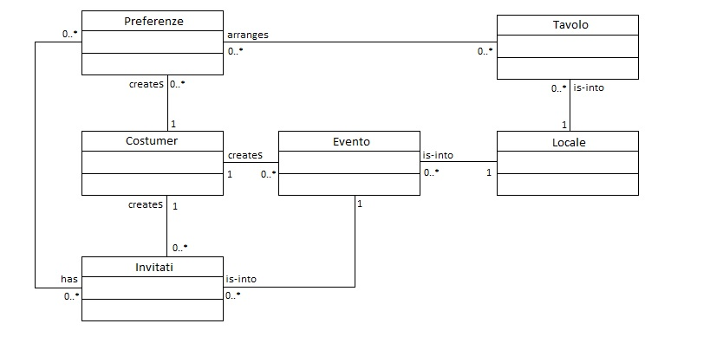
Modellizzazione del Sistema
Modello di Dominio

Slide 9
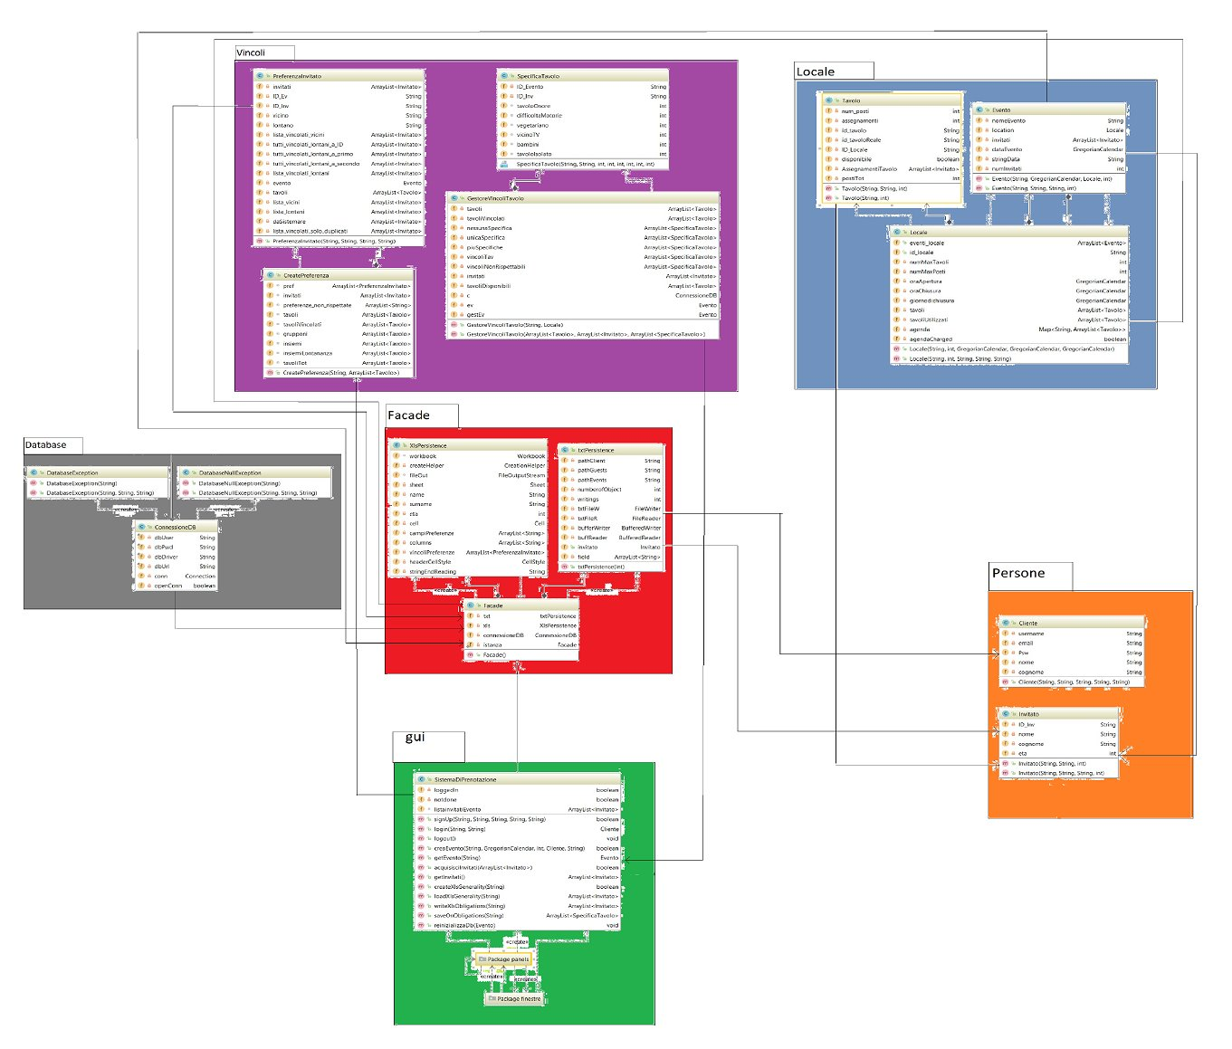
Modellizzazione del Sistema
UML

Slide 10
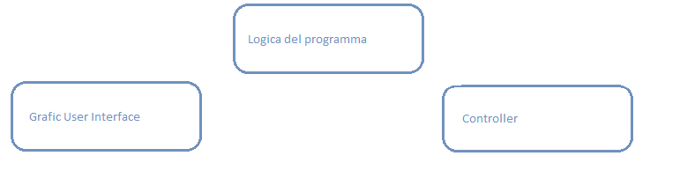
Architettura software
Architettura Model - View - Controller
View: Graphic User Interface
Controller: Gui Controller
Model: Logica del Dominio

Slide 11
Pattern Utilizzati
Grasp :
Information Expert
Creator
Controller
Gang of four :
Singleton
Facade
Persistenza dati:
TxtPersistance
XlsPersitence

Slide 12
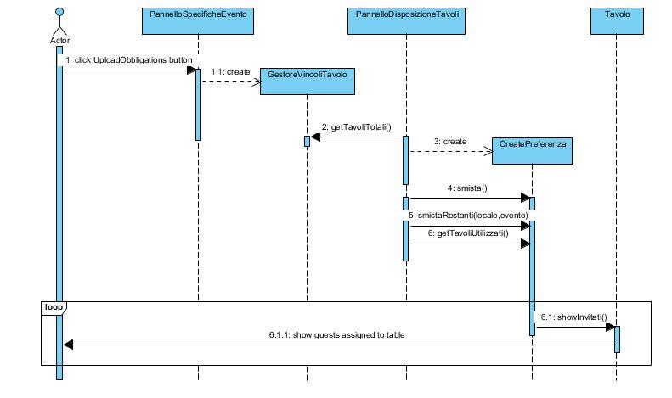
Modellizzazione del Sistema
Diagramma di sequenza
Applicazione Vincoli agli assegnamenti

Slide 13
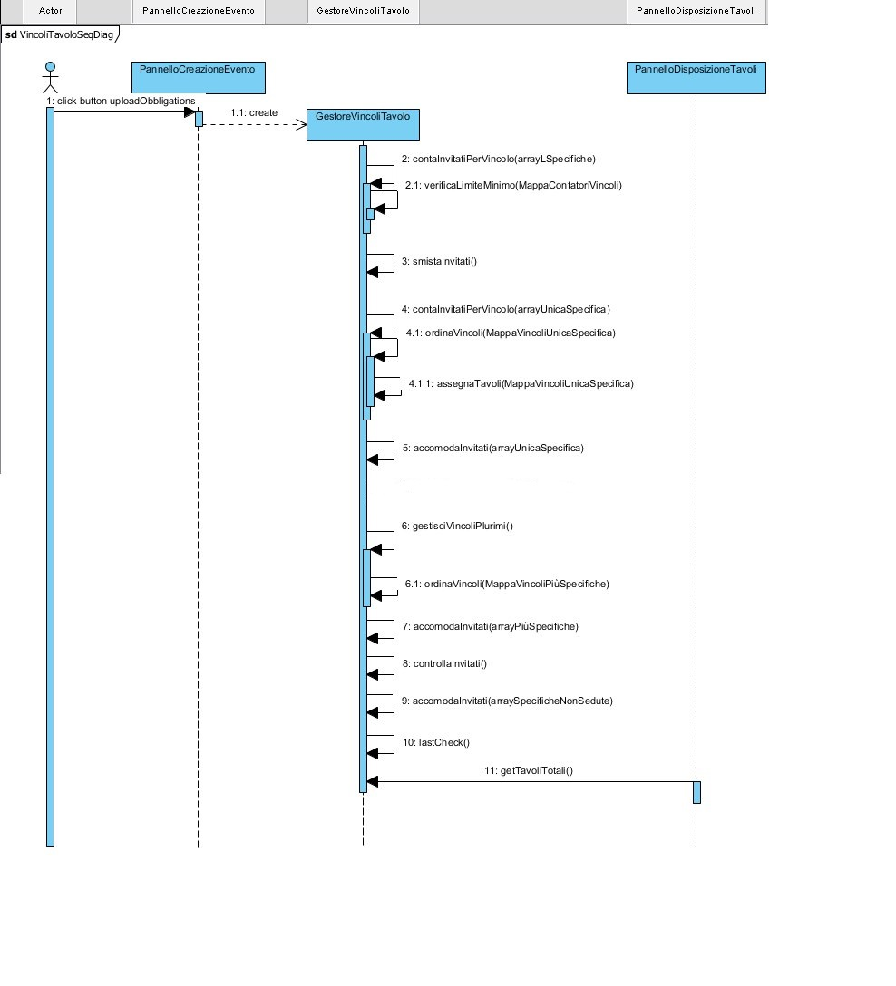
Modellizzazione del Sistema
Diagramma di sequenza
Applicazione Vincoli Tavolo

Slide 14
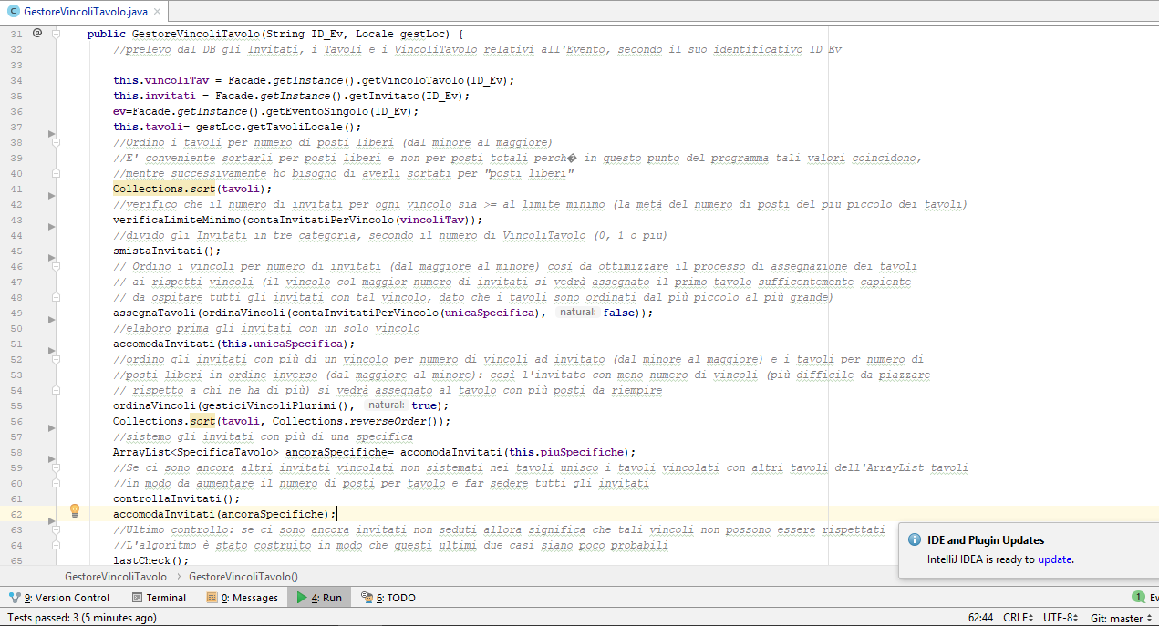
Codice

Slide 15
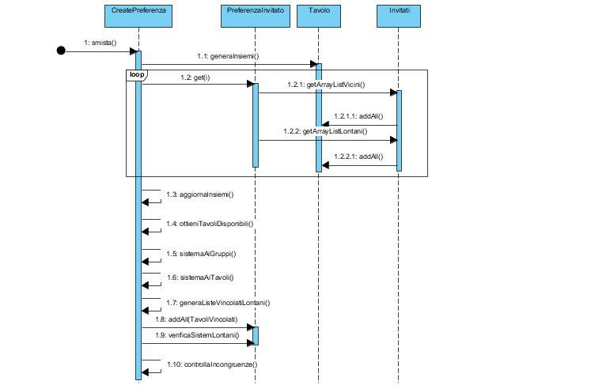
Modellizzazione del Sistema
Diagramma di sequenza
Metodo smista()

Slide 16
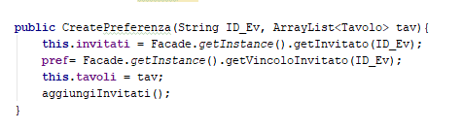
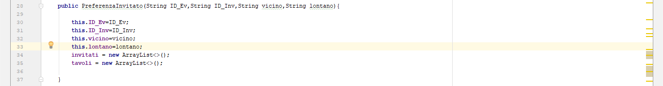
Codice

Slide 17
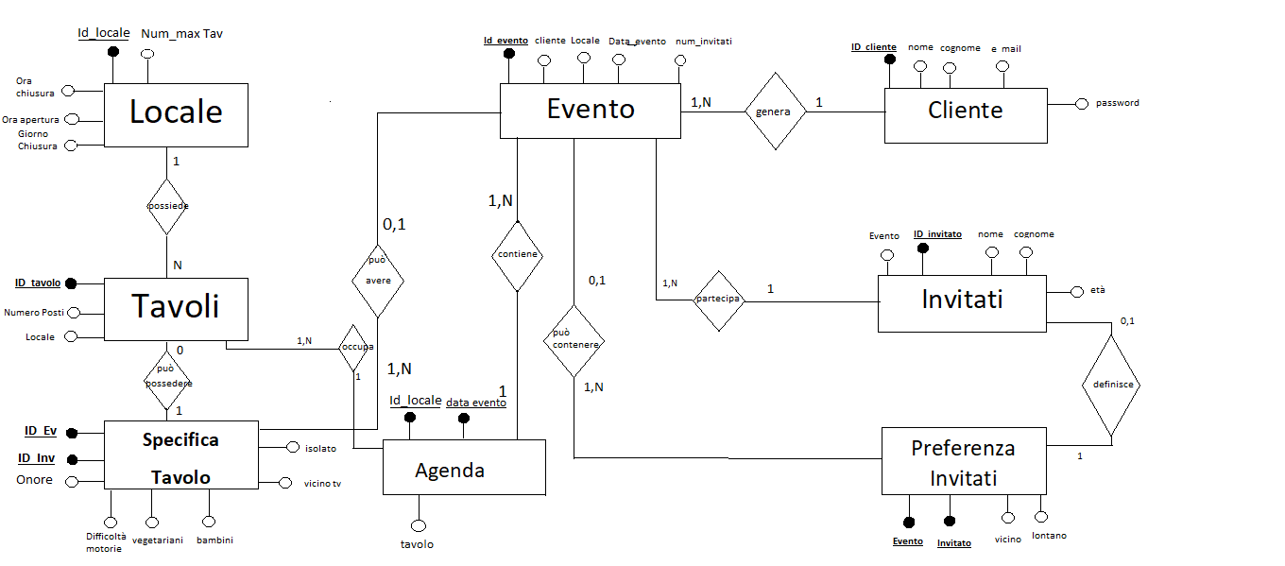
Database
Schema Era

Slide 18
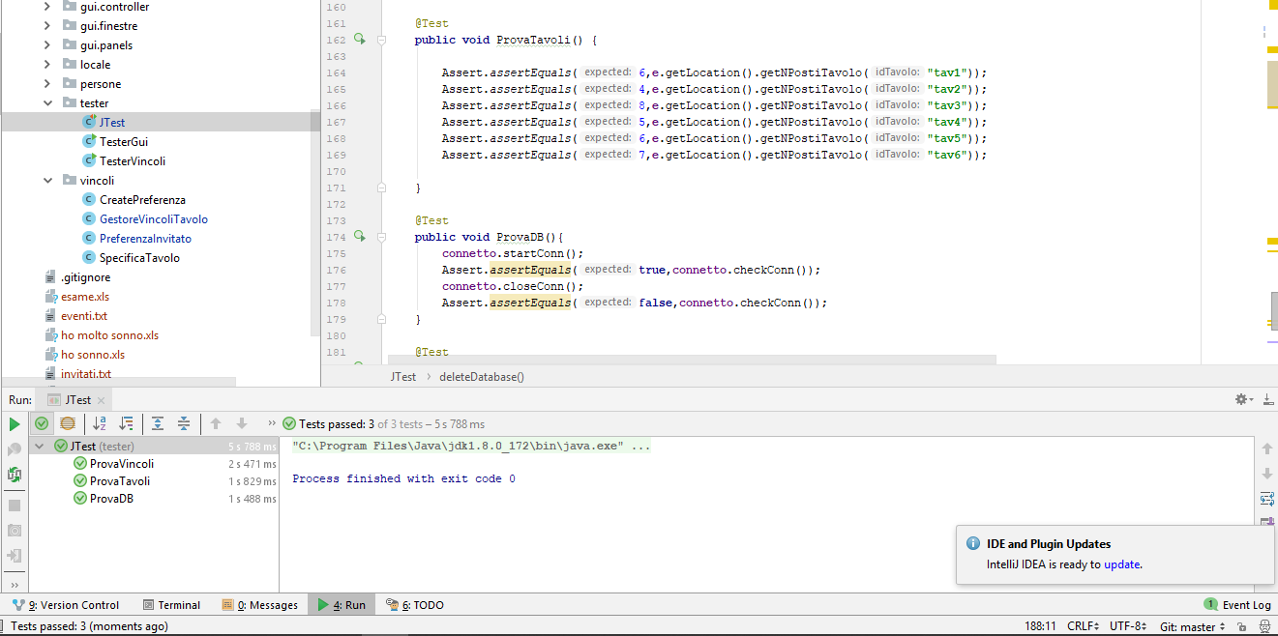
Test Junit

Slide 19
Demo

